Slide 1
Equações Biquadradas
Prof. André Aparecido da Silva
anndrepr@yahoo.com.br

Slide 2
O que é uma equação biquadrada?
Equação biquadrada é uma equação de quarto grau, que para achar os valores de suas raízes é preciso transformá-la em uma equação de 2º grau.

Slide 3
Forma geral de uma Equação Biquadrada
Onde a ≠ 0 e b e c devem assumir valores reais.

Slide 4
Exemplo de Equação Biquadrada
A) 9x⁴ - 13x² + 4 = 0
Onde a = 9, b = -13 e c = 4

Slide 5
Exemplos de Equações Biquadradas
b) x⁴ - 13x² + 36 = 0
Onde a = 1; b = -13 e c = 36

Slide 6
Como resolver a Equação?
Para resolver (encontrarmos as sua raízes) é preciso transformá-las em uma equação do segundo grau. Isso ocorre através de uma transformação e substituição de incógnitas.

Slide 7
Exemplo

Slide 8
Como resolver
Primeiramente transformamos a equação biquadrada em uma equação do segundo grau.
Vamos trabalhar com a seguinte igualdade: x² = y.
Essa igualdade será utilizada para determinar suas raízes.

Slide 9
4x⁴ – 17x² + 4 =0
Temos como definição que x² = y
Decompomos x⁴ em (x²)²
Temos agora:
4 (x²)² - 17 x² + 4 = 0

Slide 10
4 (x²)² - 17 x² + 4 = 0
Substituindo: 4y² - 17y + 4 = 0
Temos agora uma equação do 2° grau com os coeficientes:
A = 4 B = -17 e C = 4.

Slide 11
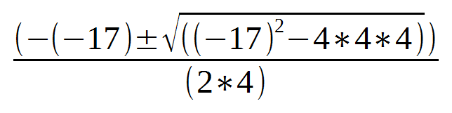
Resolvendo por Bhaskara
4y² - 17y + 4 = 0 A = 4 B = -17 e C = 4.

Slide 12
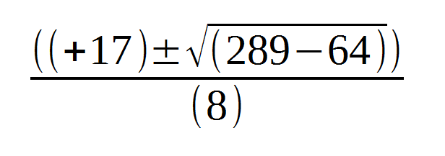
Resolvendo por Bhaskara
4y² - 17y + 4 = 0 A = 4 B = -17 e C = 4.

Slide 13
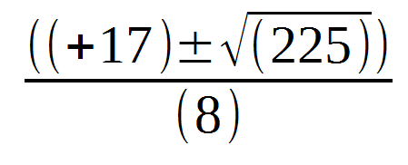
Resolvendo por Bhaskara
4y² - 17y + 4 = 0 A = 4 B = -17 e C = 4.

Slide 14
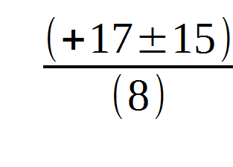
Resolvendo por Bhaskara
4y² - 17y + 4 = 0 A = 4 B = -17 e C = 4.

Slide 15
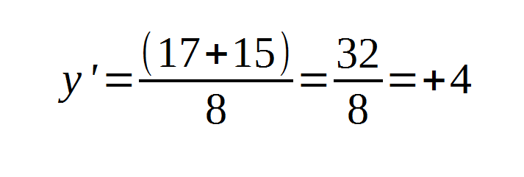
Resolvendo por Bhaskara
4y² - 17y + 4 = 0 A = 4 B = -17 e C = 4.

Slide 16
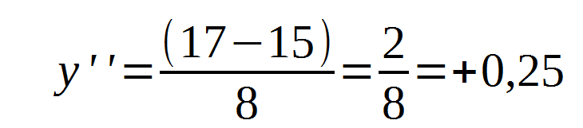
Resolvendo por Bhaskara
4y² - 17y + 4 = 0 A = 4 B = -17 e C = 4.

Slide 17
Encontrando as Raízes
Para determinar as raízes de uma equação biquadrada, vamos utilizar a relação de igualdade:
x²=y

Slide 18
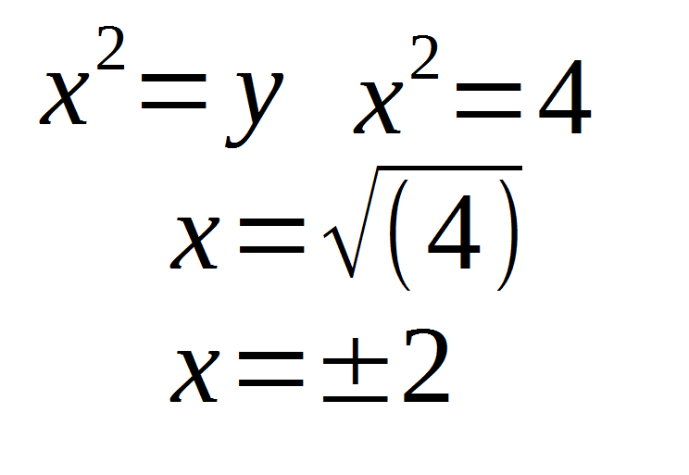
Aplicando a solução Biquadrada

Slide 19
Aplicando a solução Biquadrada

Slide 20
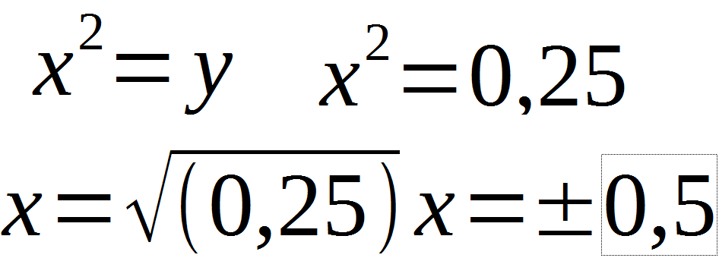
Aplicando a solução Biquadrada

Slide 21
Aplicando a solução Biquadrada
A resolução da equação nos retorna de 0 a 4 resultados:
S = {2; -2; 0,5; -0,5}

Slide 22
Solução
Observando a resolução pode-se observar que encontramos 4 soluções.

Slide 23
Solução
A equação biquadrada nem sempre terá quatro soluções. Se o valor encontrado na resolução da equação do segundo grau for negativo não teremos como calcular a raiz quadrada da solução (Na situação acima descrita).

Slide 24
ATENÇÃO

Slide 25
Observe as equações abaixo:
a)x⁴ - 2x³ + x² + 1 = 0
b)6x⁴ + 2x³ - 2x = 0
c)x⁴ - 3x = 0
As equações acima não são biquadradas!

